Slide 1
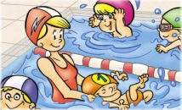
GYMNASE | GYMNASE | GYMNASE | GYMNASE | GYMNASE | GYMNASE | GYMNASE | GYMNASE | GYMNASE | GYMNASE | STADE | STADE | STADE | STADE | STADE | STADE | STADE | STADE | STADE | STADE
PHOTO DE CLASSE | HEURE D’HIVER | HEURE D’ETE | POISSON D’AVRIL | FETE DES MERES | FETE DES PERES | JOURNEE DES DROITS DE L ’ ENFANT |  | PISCINE | PISCINE | PISCINE | PISCINE | PISCINE | PISCINE | PISCINE | PISCINE | PISCINE | PISCINE | PISCINE | PISCINE
mardi | ²jeudi | samedi | ²dimanche | ETE |  | HIVER |  |  |  | mardi | ²jeudi | samedi | ²lundi | mardi | ²jeudi | samedi | mardi | ²jeudi | samedi
 |  |  |  | PRINTEMPS |  | AUTOMNE
²lundi | mercredi | vendredi | ²dimanche | JOURNEE DU PATRIMOINE | JOURNEE DU PATRIMOINE | SEMAINE DU GOUT | FETE DE LA SCIENCE |  |  | ²lundi | mercredi | vendredi | ²dimanche | ²lundi | mercredi | vendredi | ²dimanche | mercredi | vendredi

Slide 2
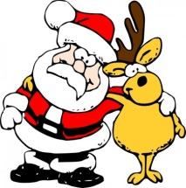
GYMNASE | GYMNASE | GYMNASE | GYMNASE | GYMNASE | GYMNASE | GYMNASE | GYMNASE | GYMNASE | GYMNASE | STADE | STADE | STADE | STADE | STADE | STADE | STADE | STADE | STADE | STADE
GYMNASE | HEURE D’HIVER | HEURE D’ETE | STADE | STADE | STADE |  |  | PISCINE | PISCINE | PISCINE | PISCINE | PISCINE | PISCINE | PISCINE | PISCINE | PISCINE | PISCINE | PISCINE | PISCINE
mardi | ²jeudi | samedi | ²dimanche | ETE |  | HIVER |  |  |  | mardi | ²jeudi | samedi | ²lundi | mardi | ²jeudi | samedi | mardi | ²jeudi | samedi
 |  |  |  | PRINTEMPS |  | AUTOMNE
²lundi | mercredi | vendredi | ²dimanche | ARMISTICE 1918 | FETE DES ROIS |  |  | NOEL |  | ²lundi | mercredi | vendredi | ²dimanche | ²lundi | mercredi | vendredi | ²dimanche | mercredi | vendredi

Slide 3
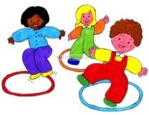
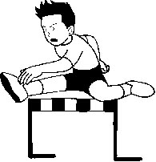
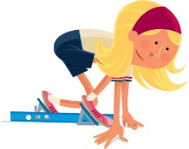
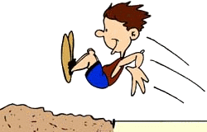
GYMNASE | GYMNASE | GYMNASE | STADE | STADE | STADE | GYMNASE | STADE | PISCINE | PISCINE | PISCINE | PISCINE | PISCINE | PISCINE | PISCINE | PISCINE | PISCINE | PISCINE | PISCINE | PISCINE
mardi | ²jeudi | samedi | ²dimanche | ETE |  | HIVER |  |  |  | mardi | ²jeudi | samedi | ²lundi | mardi | ²jeudi | samedi | mardi | ²jeudi | samedi
 |  |  |  | PRINTEMPS |  | AUTOMNE
²lundi | mercredi | vendredi | ²dimanche | HALLOWEEN 31 OCTOBRE |  |  |  | JOUR DE L ’ AN |  | ²lundi | mercredi | vendredi | ²dimanche | ²lundi | mercredi | vendredi | ²dimanche | mercredi | vendredi

Slide 4
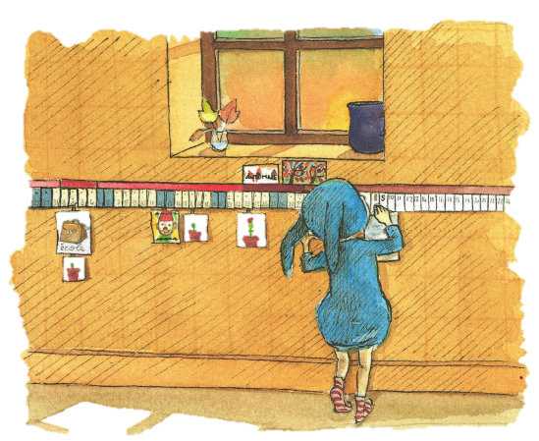
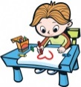
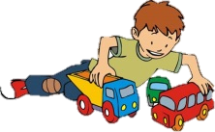
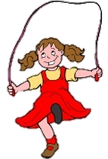
Septembre 2016
1 | 2 | 3 | 4 | 5 | 6 | 7 | 8 | 9 | 10
été

Slide 5
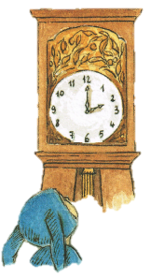
Septembre 2016
11 | 12 | 13 | 14 | 15 | 16 | 17 | 18 | 19 | 20
été

Slide 6
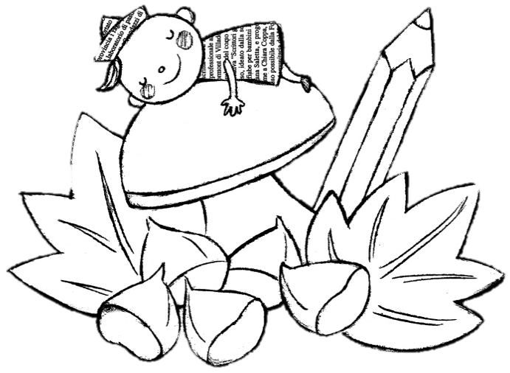
Septembre 2016
21 | 22 | 23 | 24 | 25 | 26 | 27 | 28 | 29 | 30
automne

Slide 7
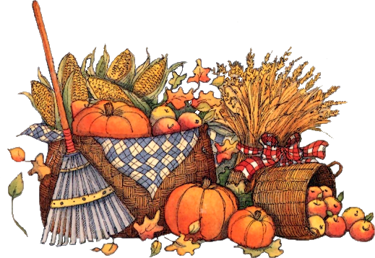
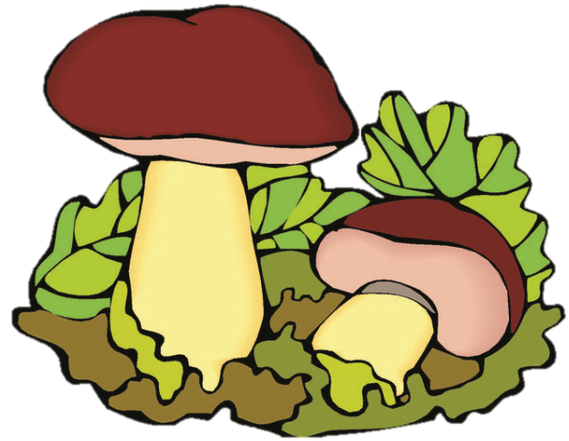
Octobre 2016
1 | 2 | 3 | 4 | 5 | 6 | 7 | 8 | 9 | 10
automne

Slide 8
Octobre 2016
11 | 12 | 13 | 14 | 15 | 16 | 17 | 18 | 19 | 20
automne
du 10 au 16 octobre

Slide 9
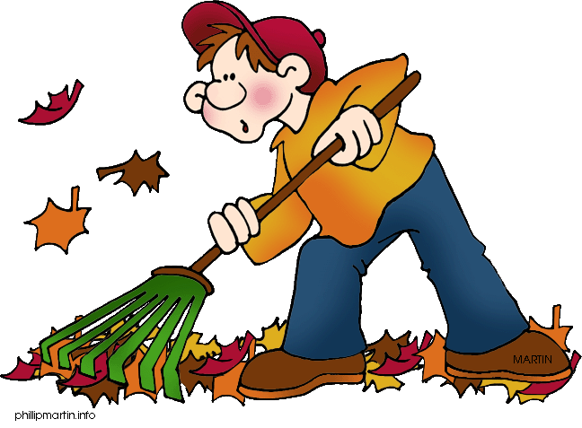
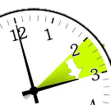
Octobre 2016
21 | 22 | 23 | 24 | 25 | 26 | 27 | 28 | 29 | 30
automne

Slide 10
 | Novembre 2016
31 | 1 | 2 | 3 | 4 | 5 | 6 | 7 | 8 | 9
automne
Halloween

Slide 11
Novembre 2016
10 | 11 | 12 | 13 | 14 | 15 | 16 | 17 | 18 | 19
automne
Armistice
1918

Slide 12
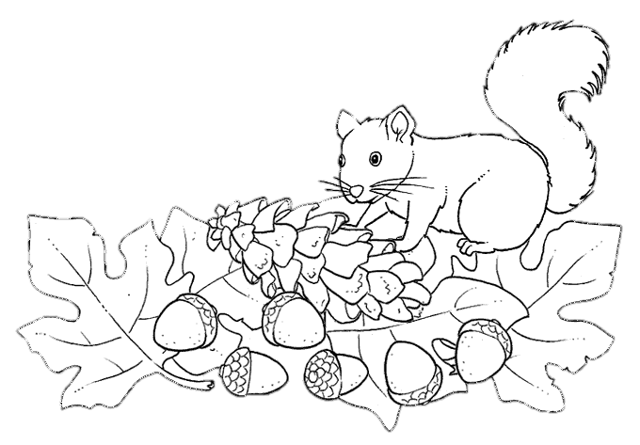
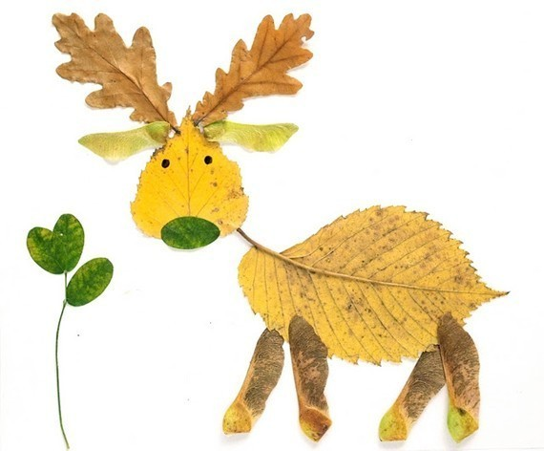
Novembre 2016
20 | 21 | 22 | 23 | 24 | 25 | 26 | 27 | 28 | 29
automne

Slide 13
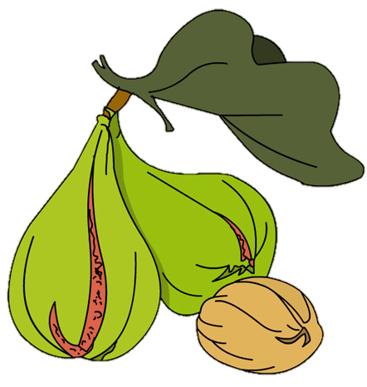
 | Décembre 2016
30 | 1 | 2 | 3 | 4 | 5 | 6 | 7 | 8 | 9
automne

Slide 14
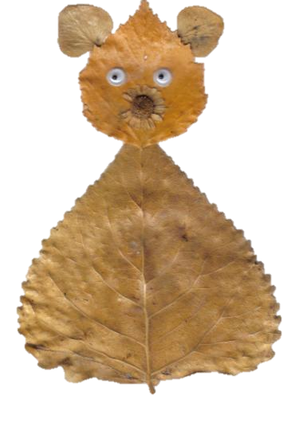
Décembre 2016
10 | 11 | 12 | 13 | 14 | 15 | 16 | 17 | 18 | 19
automne

Slide 15
Décembre 2016
20 | 21 | 22 | 23 | 24 | 25 | 26 | 27 | 28 | 29
hiver

Slide 16
 |  | Janvier 2017
30 | 31 | 1 | 2 | 3 | 4 | 5 | 6 | 7 | 8
hiver
Fête des Rois

